Slide 1
Аспирант 2 года обучения Борболин Андрей Дмитриевич
Лаборатории низких температур
Научный руководитель – д.ф.-м.н., Марченков Вячеслав Викторович
Специальность 1.3.8 – Физика конденсированного состояния
Тема работы – Электронные свойства антиферромагнитных топологических изоляторов на основе MnBi₂Te₄
.
Задачи текущего года
Изучение литературы по теоретическим и экспериментальным исследованиям антиферромагнитных топологических изоляторов.
Синтез поли- и монокристаллов MnBi₂Te₄, подготовка образцов для измерения температурных зависимостей электросопротивления.
Изучение методик измерения температурных зависимостей электросопротивления и обработки результатов. Участие в проведении эксперимента.
Участие в анализе полученных результатов, подготовка статей и тезисов.

Slide 2
Аспирант 2 года обучения Борболин Андрей Дмитриевич
Лаборатории низких температур
Результаты, полученные в текущем году
Проведен обзор литературы по тематике работы.
Получены образцы моно- и поликристаллов MnBi₂Te₄.
Получены результаты рентгеноструктурного анализа и элементного анализа.
Ознакомление с методиками измерения температурных зависимостей электросопротивления.
Подготовлены образцы моно- и поликристаллов MnBi₂Te₄ для измерения температурных зависимостей электросопротивления. Проведены измерения температурных зависимостей электросопротивления.
Ознакомление с методиками обработки результатов измерения температурных зависимостей электросопротивления.
Представлен стендовый доклад “Особенности сопротивления моно- и поликристаллов MnBi₂Te₄.” на конференции “Физика. Технологии. Инновации. ФТИ-2022”.

Slide 3
Аспирант 2 года обучения Борболин Андрей Дмитриевич
Лаборатории низких температур
Экзамены
Экзамен по английскому языку
Сдан – «отлично».
Экзамен по философии
Сентябрь 2022 года.
Выступления на конференциях
Сделано докладов
стендовых – 1

Slide 4
Аспирант 2 года обучения Борболин Андрей Дмитриевич
Лаборатории низких температур
Тезисы докладов на российских конференциях
A.Д. Борболин, А.Н. Перевалова, С.В. Наумов, E.Б. Марченкова, С.М. Подгорных, J.C.A. Huang, В.В. Марченков. Особенности сопротивления моно- и поликристаллов MnBi₂Te₄. Физика. Технологии. Инновации. ФТИ-2022. [Электронный ресурс]: тезисы докладов IX Международной молодежной научной конференции, посвященной 100-летию со дня рождения профессора С. П. Распопина, Екатеринбург, 16-20 мая 2022 г. С. 147-148.

Slide 5
Аспирант 2 года обучения Борболин Андрей Дмитриевич
Лаборатории низких температур
Таблица показателей
Показатель | Баллы | Кол-во | 2 год
публикации в изданиях ВАК (вышедшие из печати) | 20
публикации в изданиях ВАК (принятые в печать) | 5
свидетельство о программах для ЭВМ, зарегистрированных в установленном порядке | 20
патент | 20
соавторство в монографии | 5
оформленное ноу-хау | 5
публикации в других изданиях (не тезисы) | 2
тезисы доклада на международной конференции | 5
тезисы доклада на российской конференции | 3 | 1 | 3
участие в конференции с устным докладом | 2
участие в конференции со стендовым докладом | 1 | 1 | 1
сданный на «отлично» кандидатский экзамен | 20 | 1 | 20
сданный на «хорошо» кандидатский экзамен | 15
сданный на «удовлетворительно» кандидатский экзамен | 10
участие в грантах в качестве: исполнителя | 5
участие в грантах в качестве: руководителя | 10
Общая сумма |  |  | 24

Slide 6
ТОПОЛОГИЧЕСКИЕ ИЗОЛЯТОРЫ
В топологических изоляторах в объеме имеется энергетическая щель, а поверхность ведет себя как топологически защищенный металл с линейным законом дисперсии. При этом носители тока в «металлическом» слое являются спин-поляризованными, что может быть использовано в спинтронике.
Недавно было обнаружено, что соединение MnBi₂Te₄ обладает одновременно свойствами антиферромагнетика и топологического изолятора [1], поэтому изучение электронных транспортных свойств данного материала представляет большой интерес.
Otrokov et al., Prediction and observation of an antiferromagnetic topological insulator, Nature 576, 416–422 (2019).

Slide 7
МЕТОДИКА ЭКСПЕРИМЕНТОВ
Монокристалл MnBi₂Te₄ выращен согласно методике, схожей с методом кристаллизации из раствора в расплаве. Поликристалл MnBi₂Te₄ синтезирован из стехиометрической смеси элементов.
Рентгеноструктурный анализ образцов проводился на дифрактометре ДРОН-2.0 в Cr_{kα}-излучении.
Химический состав определялся методом рентгеновского микроанализа на сканирующем электронном микроскопе QUANTA 200, оснащенного приставкой для рентгеноспектрального микроанализа EDAX.

Slide 8
МЕТОДИКА ЭКСПЕРИМЕНТОВ
Температурные зависимости электросопротивления измерены четырехконтактным способом в диапазоне температур от 2 до 300 К в плоскости (00l) монокристалла MnBi₂Te₄ и перпендикулярно этой плоскости.

Slide 9
РЕНТГЕНОСТРУКТУРНЫЙ АНАЛИЗ
На рис. 1а показан фрагмент дифрактограммы, снятой с поверхности монокристалла MnBi₂Te₄.
На рентгенограмме видно, что монокристалл имеет поверхность, совпадающую с плоскостью (00l). Монокристалл легко прокалывается по этой плоскости.
Рисунок 1а – Фрагмент дифрактограммы монокристалла MnBi₂Te₄

Slide 10
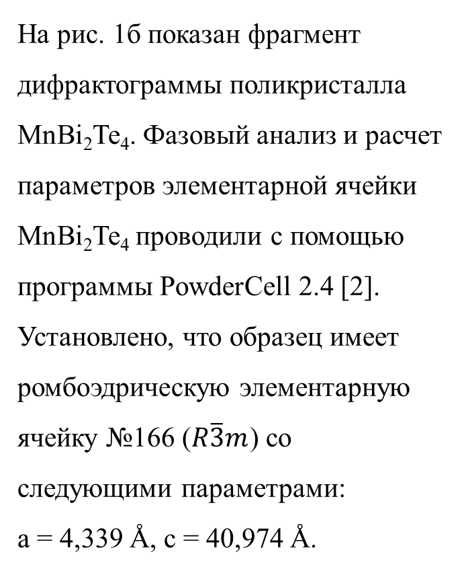
РЕНТГЕНОСТРУКТУРНЫЙ АНАЛИЗ
На рис. 1б показан фрагмент дифрактограммы поликристалла MnBi₂Te₄. Фазовый анализ и расчет параметров элементарной ячейки MnBi₂Te₄ проводили с помощью программы PowderCell 2.4 [2]. Установлено, что образец имеет ромбоэдрическую элементарную ячейку №166 ($R\overline{3}m$) со следующими параметрами:
a = 4,339 Å, c = 40,974 Å.
Рисунок 1б – Фрагмент дифрактограммы поликристалла MnBi₂Te₄
Kraus W and Nolze G 1996 POWDER CELL - a program for the representation and manipulation of crystal structures and calculation of the resulting X-ray powder patterns J. Appl. Cryst. 29 301-03

Slide 11
АНАЛИЗ ХИМИЧЕСКОГО СОСТАВА
Методом рентгеноспектрального микроанализа определен химический состав монокристалла (Mn - 13,59 %, Bi - 28,3 %, Te - 58,11 %) и поликристалла MnBi₂Te₄ (Mn - 14,88 %, Bi - 28,58 %, Te - 56,54 %).

Slide 12
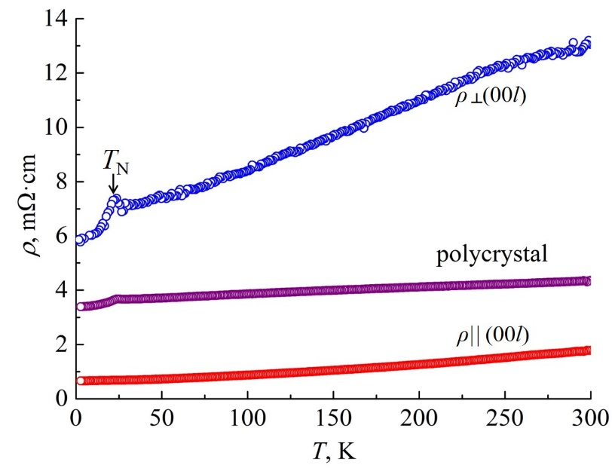
ТЕМПЕРАТУРНЫЕ ЗАВИСМОСТИ ЭЛЕКТРОСОПРОТИВЛЕНИЯ
Обнаружено и продемонстрировано наличие анизотропии электросопротивления в монокристалле MnBi₂Te₄ (рис. 2).
Рисунок 2 – Температурные зависимости электросопротивления поликристалла и монокристалла MnBi₂Te₄, измеренного в плоскости (00l) и перпендикулярно (00l).

Slide 13
ТЕМПЕРАТУРНЫЕ ЗАВИСМОСТИ ЭЛЕКТРОСОПРОТИВЛЕНИЯ
Электросопротивление, измеренное перпендикулярно плоскости (00l) монокристалла MnBi₂Te₄, изменяется от 5,9 до 13,1 мОм·см, что на порядок выше, чем ρ (0,7 - 1,8) мОм·см в плоскости (00l).
В то же время величина электросопротивления поликристалла MnBi₂Te₄ изменяется в пределах (3,4 – 4,4) мОм·см, что можно объяснить наличием вкладов как от ρ|| (00l), так и от ρ┴(00l) вследствие хаотичной ориентации кристаллических зерен.
Подтверждено наличие магнитного фазового перехода при температуре ~25 К, соответствующего пику на температурных зависимостях сопротивления моно- и поликристалла MnBi₂Te₄ без магнитного поля и в поле 1 Т. С увеличением внешнего магнитного поля пик размывается.

Slide 14
ИССЛЕДОВАНИЕ АНИЗОТРОПИИ
ДРУГИХ СВОЙСТВ
Анизотропия должна наблюдаться и в других электронных характеристиках MnBi₂Te₄, в частности, в гальваномагнитных и оптических свойствах. Такие исследования проводятся.

Slide 15
СПАСИБО ЗА ВНИМАНИЕ!

